Slide 1
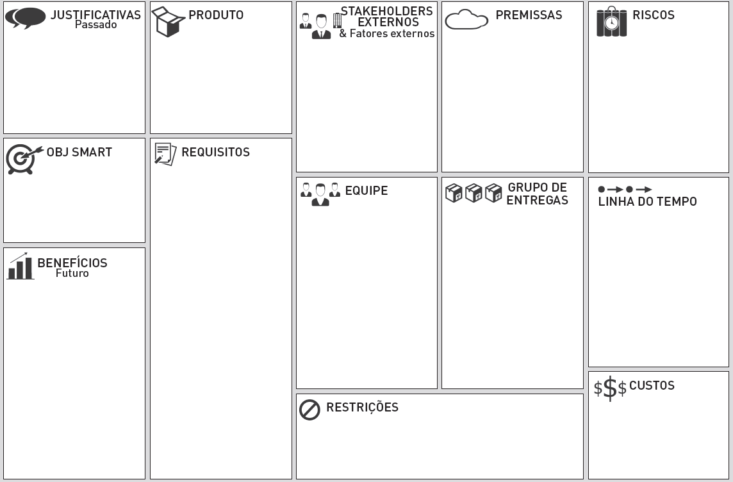
A quantidade de egressos formados é menor do que o esperado
Há turmas que chegam a ter 8% de aprovação em um semestre
Solução será definida
Estudantes do INF
Empresas
O estudante possui interesse em concluir o curso
O estudante possui disponibilidade para cursar as matérias do curso
Trabalho como influência para evasão dos estudantes
Fatores sociais que impedem o estudante de ir à faculdade
A demanda por profissionais de T.I é muito alta em Goiás
UFG
INF- Corpo Docente
Forma-se menos da metade do que se matricula
Causar o receio de perda de qualidade dos cursos
Reduzir o índice de evasão em 10% até 2028
Solução será definida
Grupo 2 da residência
Professores Orientadores
Solução será definida
Estruturação
Levantamento de requisitos
Execução do projeto iterativo
Validação
Entrega
Maior número de profissionais qualificados no mercado
Melhor aplicação dos investimentos da universidade
Melhor qualidade de vida aos graduandos do INF
Visão positiva sobre o instituto e cursos
Financeiras
Indisponibilidade de recursos
Solução será definida

